Slide 1
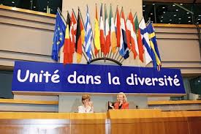
The organization of the EU
Notes:
1

Slide 2
751 european deputies which represent 380 million electors coming from 28 states
Their role is to vote laws.
751 europäischen Abgeordneten, die 380 Millionen Menschen aus 28 Länder vertreten.
Sie stimmen die Gesetze ab.
Notes:
2

Slide 3
The european council gather 820 million inhabitants of 47 member states.
Their role : protect human rights and consolidate democracy in the countries.
Europäischer Rat sammelt 820Milionen Menschen aus 47 Ländern.
Notes:
3

Slide 4
There are 34 000 people.
Its role : decide about european politics.
Die Kommission kümmert sich um die europäische Politik.
Notes:
4

Slide 5
Its role : respect the european justice and establish the european rules.
Diese Kommission kämpft für die europäische Gerechtigkeit und richtet die europäischen Regelungen auf.
Notes:
5

Slide 6
Its role : decide monetary politics in the european community.
It is composed of 19 states.
Die europäische Bank entscheidet der Währungspolitik. Sie besteht aus 19 Ländern.
Notes:
6

Slide 7
1 member every state
of European Union.
They are nominated for 6 years.
Sie besteht auf einem Mitglied aus jedem Land. Die Mitglieder sind für sechs Jahre ernannt.
Notes:
7

Slide 8
Symbols
Notes:
8

